Slide 1
ГРУНТИ

Slide 2
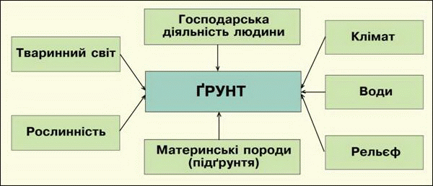
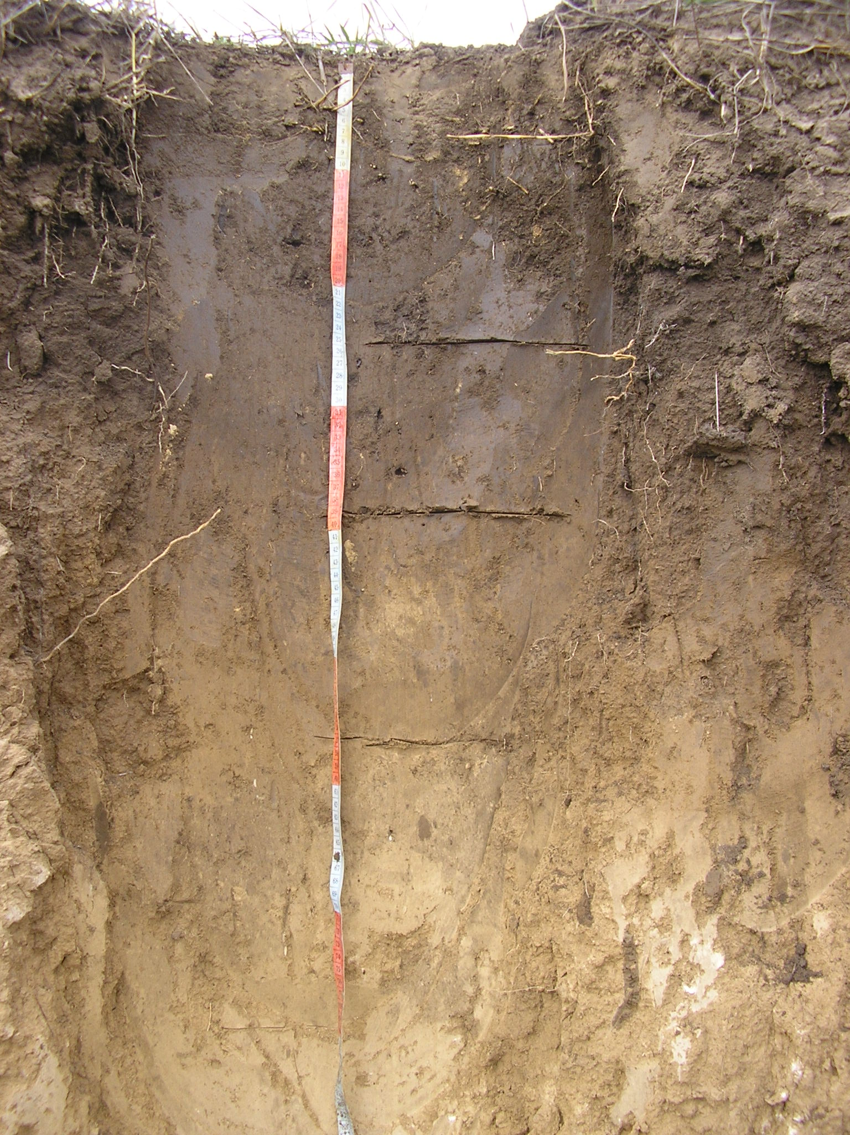
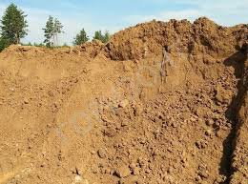
УМОВИ ГРУНТОУТВОРЕННЯ
Ґрунт — це верхній родючий шар земної кори, що сформувався внаслідок взаємодії гірських порід, повітря, сонячного світла і тепла, води та організмів протягом тривалого часу.
Родючість визначають за кількістю в грунті перегною. Що більші гумусовий шар і вміст гумусу, то родючіший грунт, то кращі умови для росту рослин.

Slide 3
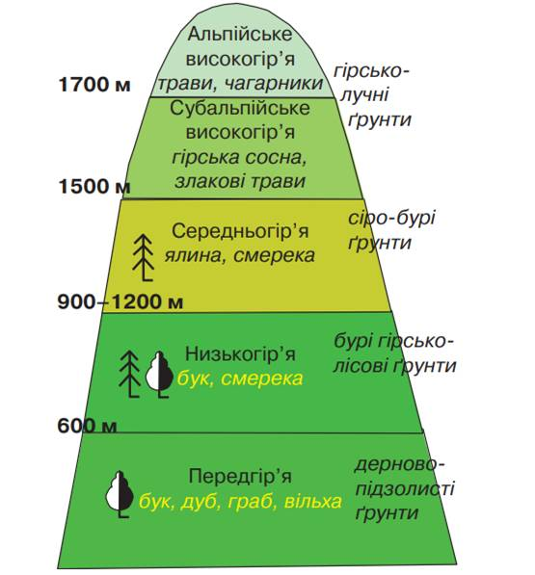
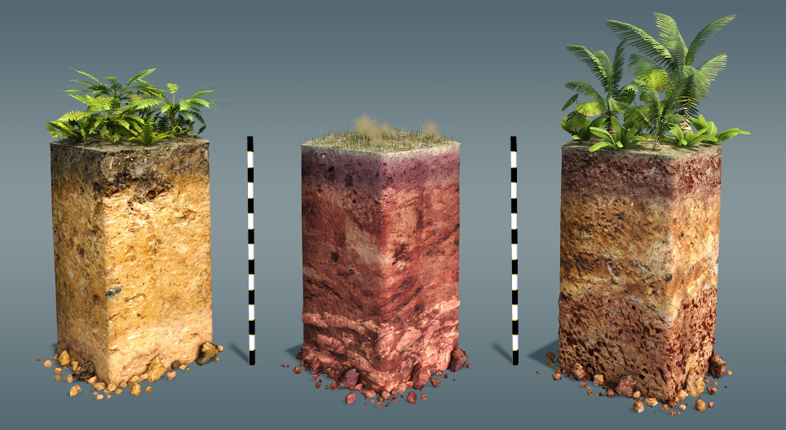
ОСОБЛИВОСТІ ПОШИРЕННЯ ГРУНТІВ
Ґрунти майже повсюдно вкривають суходіл (за винятком льодовиків в Антарктиді й окремих ділянок високо в горах). Вони дуже різноманітні, тому що утворюються за різних природних умов.
У їх поширенні існують закономірності:
- грунти змінюються від екватора до полюсів,
- в горах — від підніжжя до вершини.

Slide 4
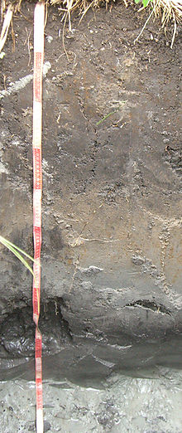
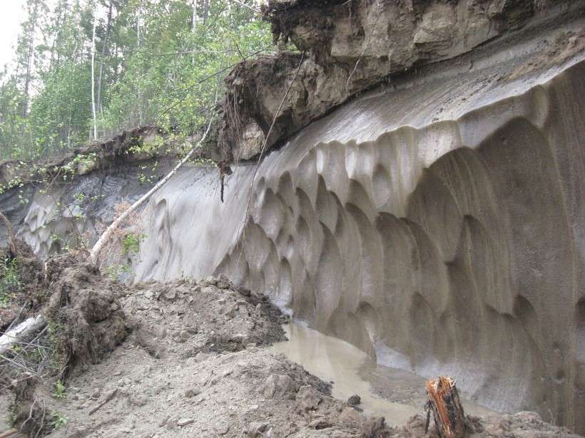
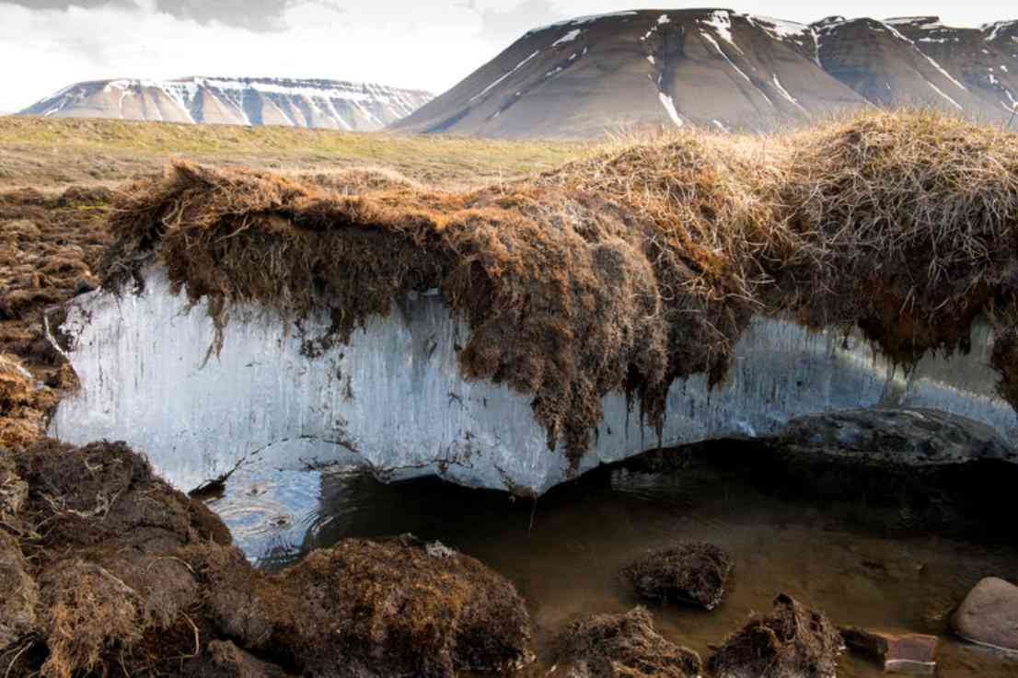
Тундрові глейові грунти переважають у субарктичних широтах
сформувалися в умовах холодного клімату і постійного перезволоження. Перезволожений шар ґрунтів називають глейовим
на певній глибині там залягає багаторічна мерзлота

Slide 5
Значення ґрунту
ЯК ДІЯЛЬНІСТЬ ЛЮДИНИ
ВПЛИВАЄ НА ҐРУНТИ
умова існування і розвитку життя на Землі
є життєвим простором, притулком, опорою і джерелом живлення організмів
регулює біосферні процеси —дуже сухий або дуже вологий визначає чисельність і поширення різних видів організмів
вирощування сільськогосподарських культур
випас тварин
призводить до збіднення і руйнування земель
знищення трав’яної рослинності,
вирубування лісів посилюють такі природні руйнівні процеси, як видування верхнього родючого шару та змивання його поверхневими водами
велику загрозу для ґрунтів становлять яри, які, наче «лишаї», роз’їдають землю
щоб уберегти родючий шар від змивання, схили потрібно орати упоперек, щоб вода не стікала поздовжніми борознами
насадження на полях дерев смугами (лісозахисні смуги) запобігає видуванню грунту вітром.
мінеральні добрива й отрутохімікати, які у завеликій кількості можуть забруднювати грунт, необхідно використовувати в міру
людей потрібно озброїти знаннями про Землю, щоб не було споживацького ставлення до її багатств, у тому числі й земельних.

